Slide 2
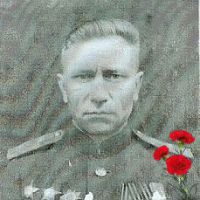

Slide 3
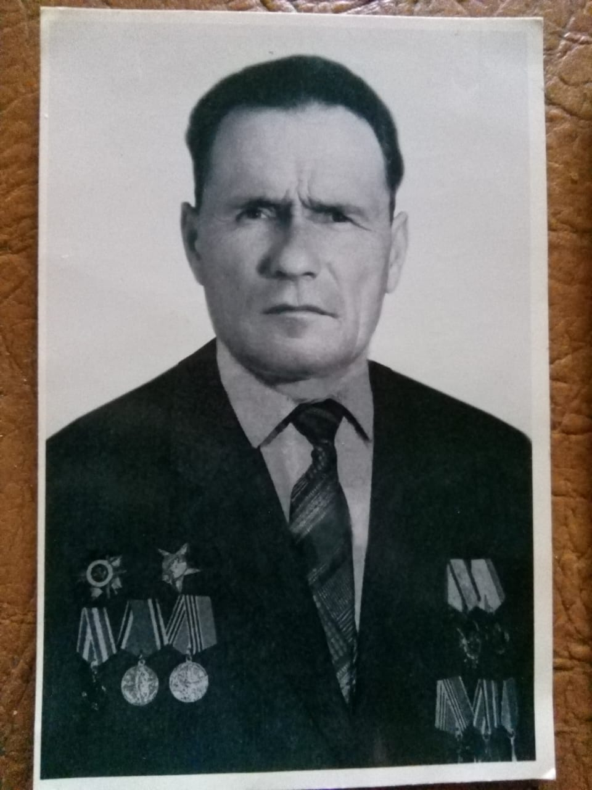
Бороненко В.Ф. был на фронте с 1942-1944г.Был ранен.Имеет награды:орден Красной Звезды, орден Отечественной войны, медаль «За боевые заслуги» и другие.

Slide 4
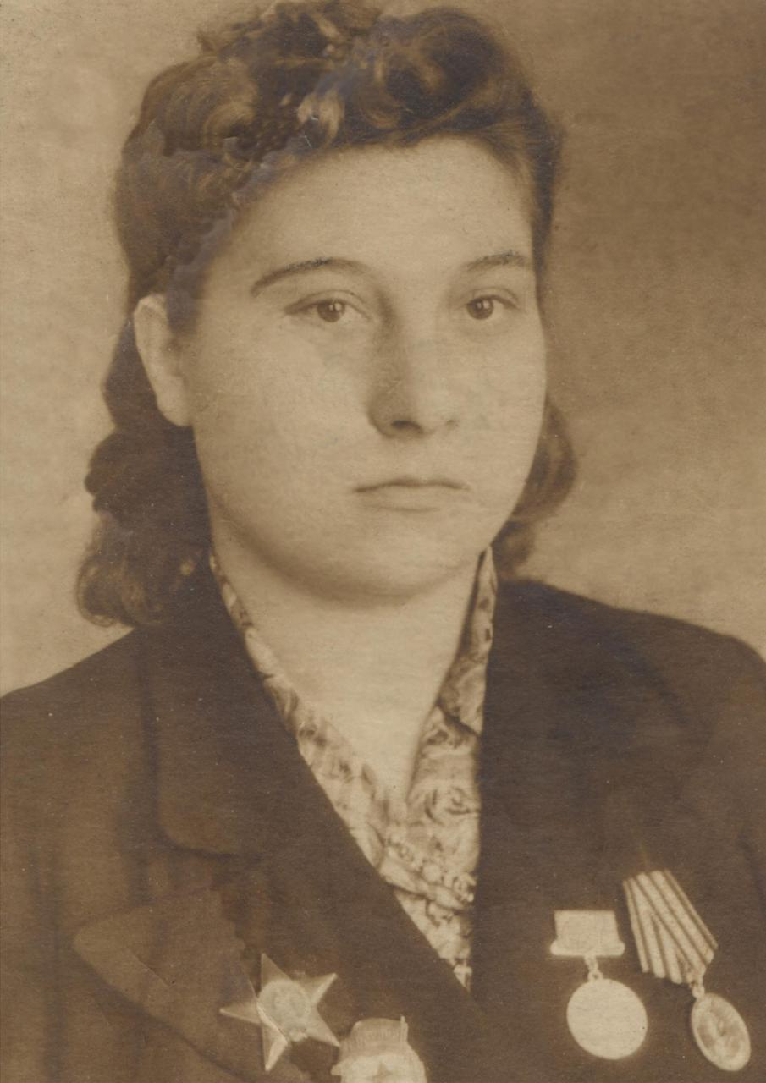
Клинцова (Смолянова) Надежда Ефимовна. Связист.Награды: орден Красной Звезды, орден Отечественной войны, медаль «За боевые заслуги», «За победу над германией»

